Slide 1
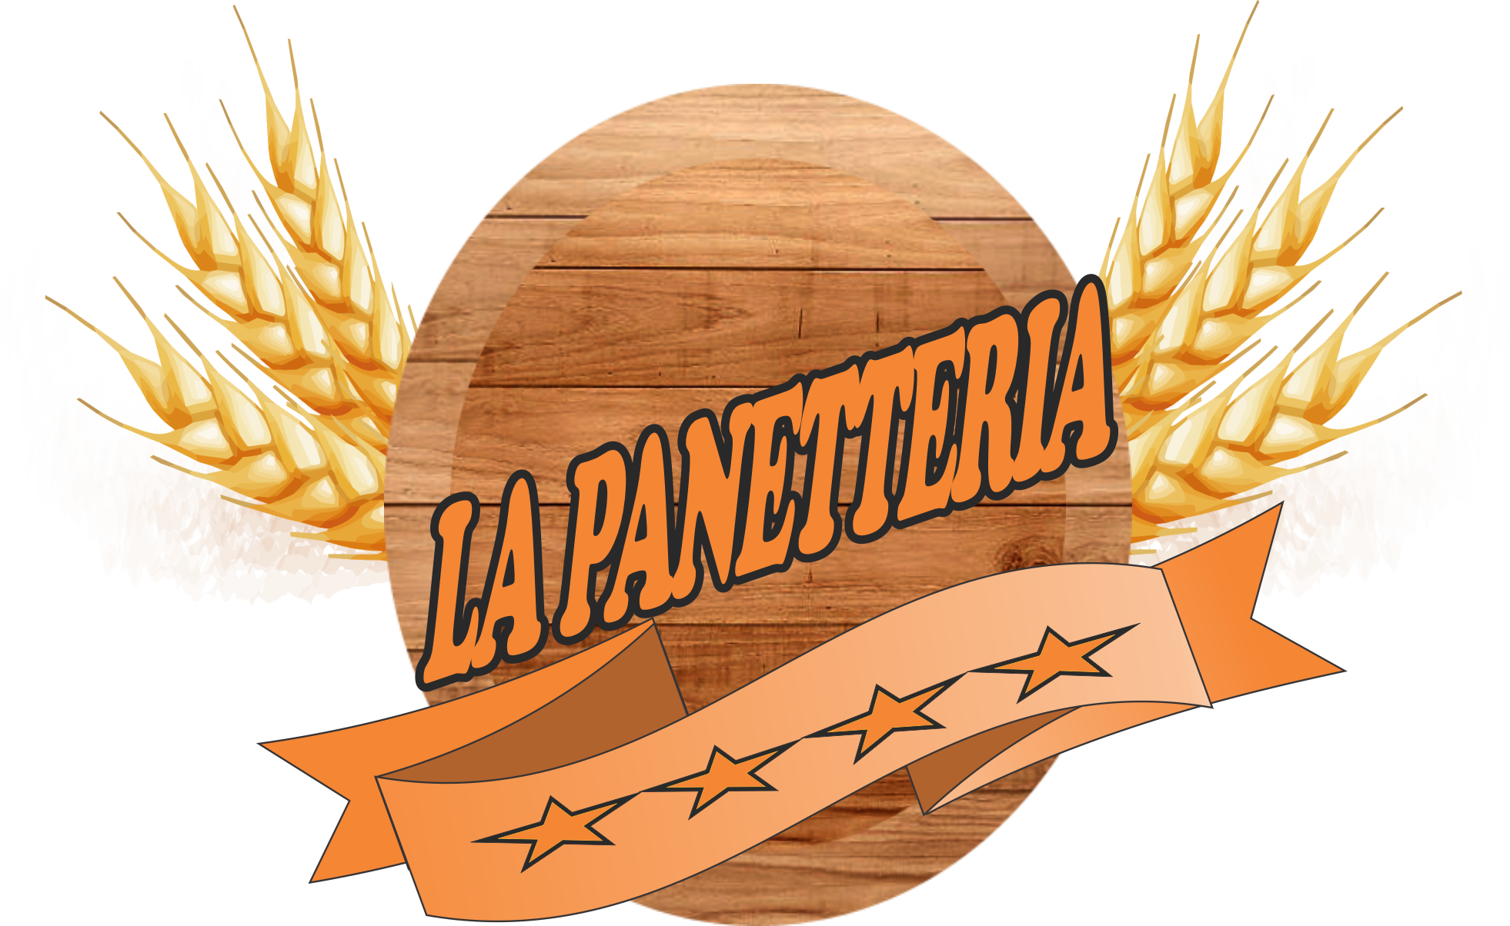
Cuidados para Manuais da marca
Esse logotipo foi baseado em uma abertura de uma padaria então todos direitos reservados são do criador, as versões disponíveis são para talvez aparecer em alguma divulgação ou algo acima.
Versão Principal:

Slide 2
Sobre as Versões.
Possivelmente as positivas são onde o logotipo está sendo melhor representado onde é possível ver que está se destacando-se e não
Está sendo mal interpretado ou com uma qualidade não tão boa.
A versão negativa são as que dificultam as interpretações onde pode acontecer coisas que não foi proporcionado a quem fez a logo e não autorizado.

Slide 3
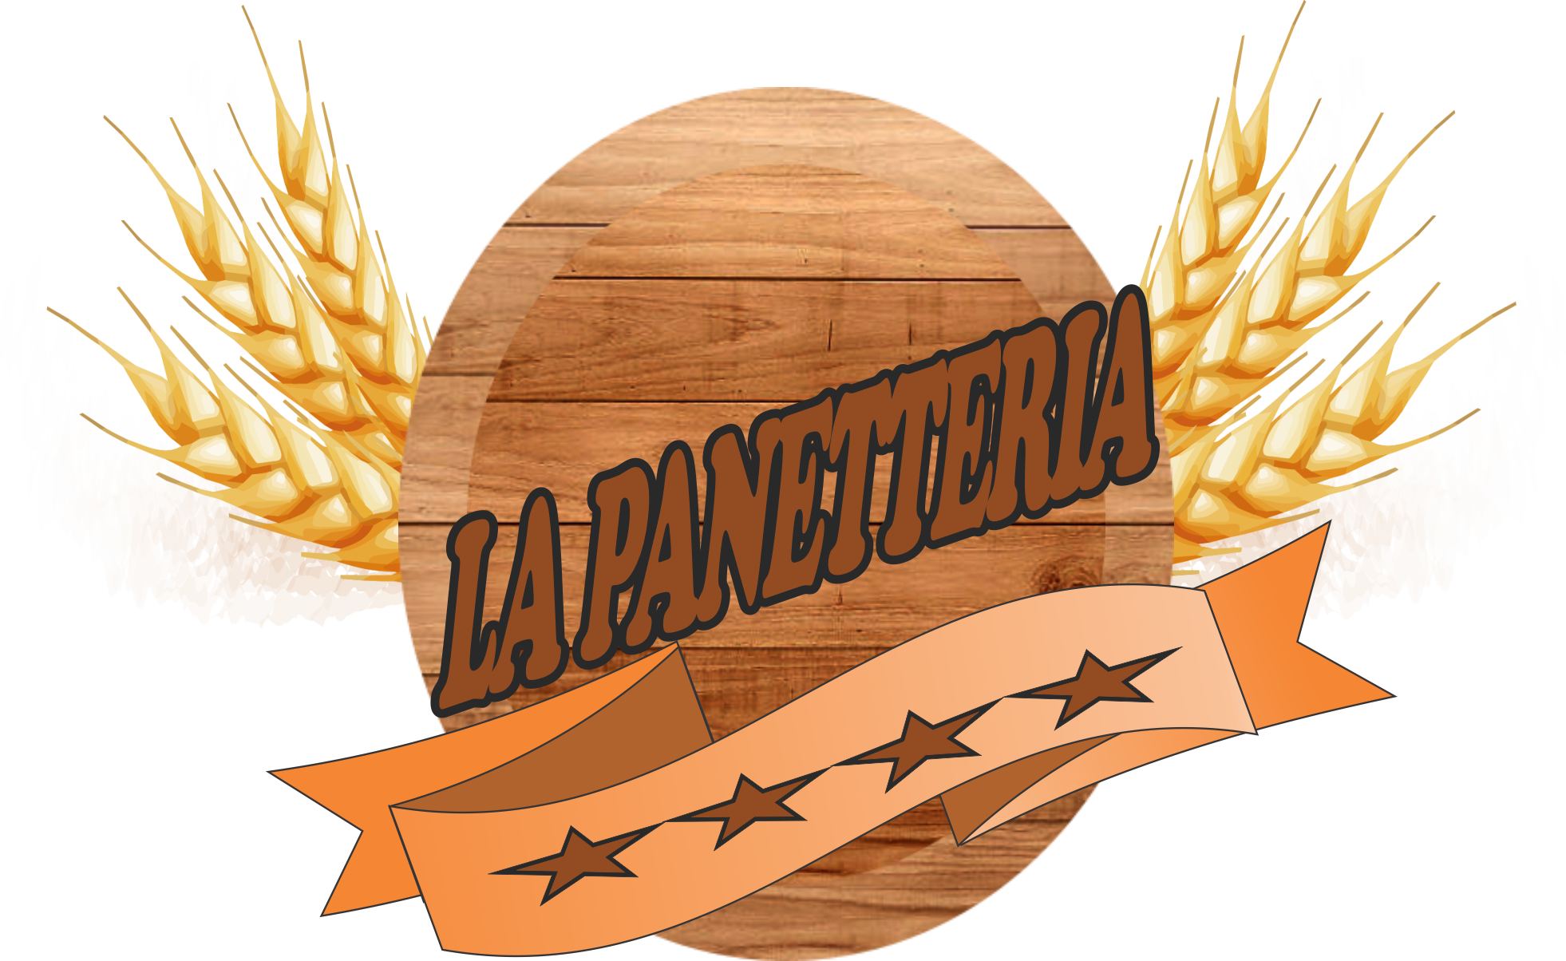
Versões dos Logotipos.
Estas versões podem ser usadas para aparecer em algum anuncio ou INPI onde foi registrada o direito autoral do logotipo.
Versão Positiva Versão Positivas – cores de madeiras

Slide 4

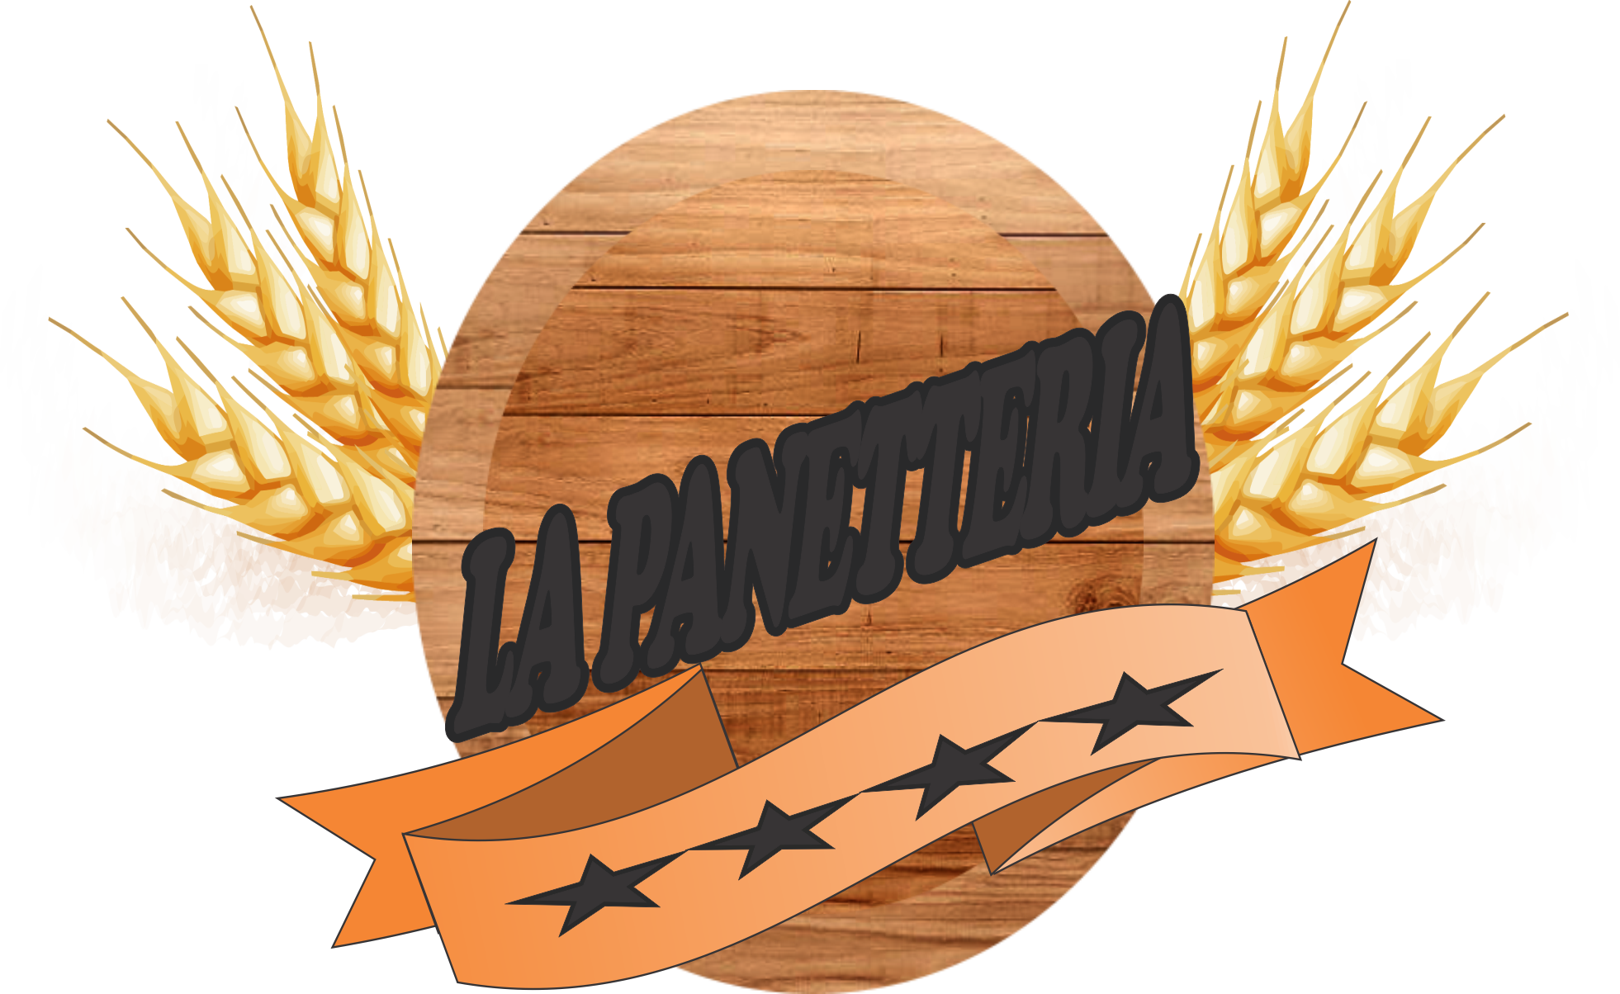
Versões do logotipos
Versão Positiva– Cores que combinam com fundo Versão negativa

Slide 5
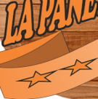
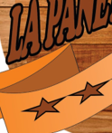
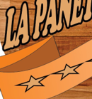
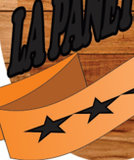
Logotipos – Cores
C 0 C 11 C 5 C 0
M 60 M 31 M 18 M 0
Y 100 Y 39 Y 30 Y 0
K 0 K 11 K 0 K 0
R 245 R 147 R 216 R 55
G 134 G 76 G 149 G 52
B 52 B 34 B 93 B 53

Slide 6

Logotipo - Redução
O tamanho mínimo recomendável
com o texto la panetteria é de 9,26cm
de largura, sem o texto é 5,42cm.

Slide 7
Logotipos - Margens de segurança
A distância entre a aplicação
de outros logotipos e/ou elementos
deve ser respeitada, conforme
ilustração ao lado, para melhor
visualização do logo.

Slide 8
Logotipo - Usos não permitidos

Slide 9
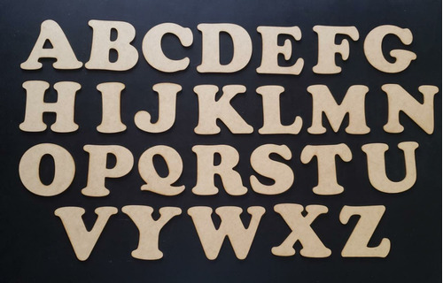
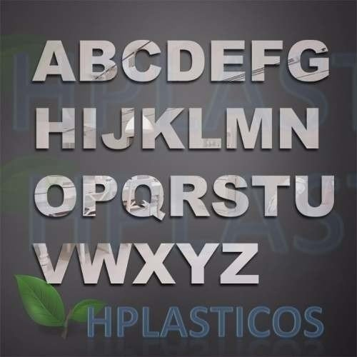
Tipografia para a Identidade Visual
Fonte única pode-se usar Arial ou Cooper Black. Sendo as duas as
Fontes principais.
Cooper Black. Arial Black.

